Slide 1

Modelo de regresión Lineal
Eder David Barrero Castañeda
ederd.barreroc@konradlorenz.edu.co

Slide 2
Abstract:
El objetivo del proyecto es implementar un sistema de regresión lineal utilizando el lenguaje de programación Java.
El sistema permite realizar predicciones basadas en datos almacenados.
A través de este sistema, se demuestra la aplicación de la regresión lineal en un entorno Java, proporcionando una herramienta para realizar predicciones basadas en datos históricos.

Slide 3
Resultados:
Los resultados muestran que el sistema es capaz de predecir valores de salida en función de los datos de entrada.
Se realizó una prueba utilizando una hoja de cálculo con datos de muestra, y se obtuvieron resultados precisos y consistentes.
Se comprobó que los resultados obtenidos se almacenan correctamente en la base de datos, lo cual garantiza la persistencia de la información y facilita su posterior análisis

Slide 4
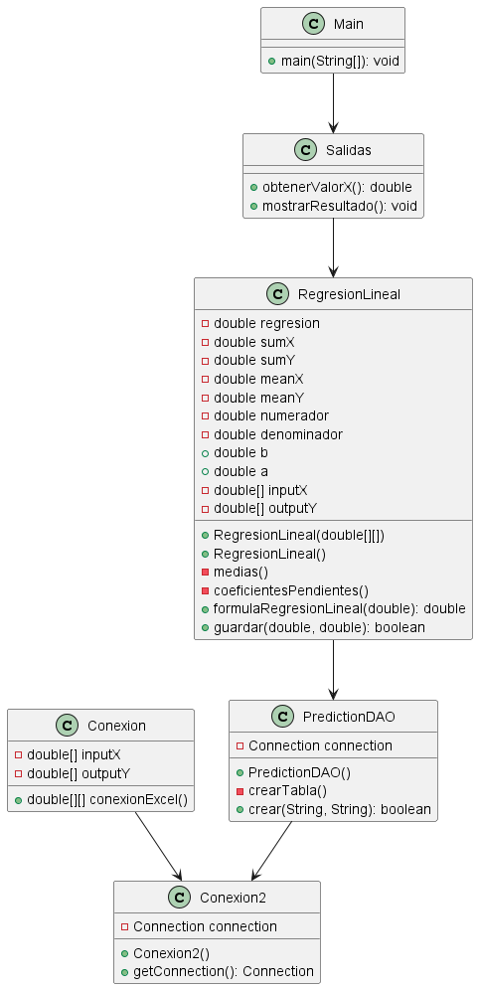
Diagramación

Slide 5
Conclusión:
el sistema implementado demuestra la viabilidad en utilizar el lenguaje de programación Java para realizar predicciones basadas en datos históricos.
La integración de las bibliotecas Apache POI y JDBC simplifica la lectura de datos desde una hoja de cálculo y la conexión con una base de datos
Este sistema puede ser aplicado en diversos contextos donde se requiera realizar predicciones o análisis de datos históricos

Slide 6
Referencias:
1. Apache POI - https://poi.apache.org/
2. JDBC - https://docs.oracle.com/javase/tutorial/jdbc/
3. PlantUML - https://plantuml.com/
4. OpenAI. ÇhatGPT: A large-scale language model for conversational AI.. OpenAI, 2021. https://openai.com/research/chatgpt

